Slide 1
스크립트 언어 텀 프로젝트
2012180013 김하늘

Slide 2
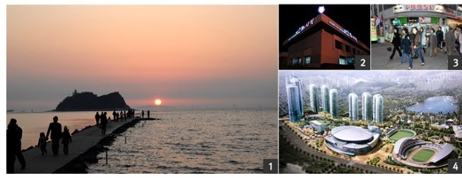
주제 _ 안산시 문화 관광 먹거리 소개
안산의 문화관광지, 공연·전시, 먹거리 등의 정보를 볼 수 있는 프로그램

Slide 3
주제 _ 안산시 문화 관광 먹거리 소개
1. 문화·관광 –
자연 관광, 역사 관광, 휴양 관광, 체험관광, 코스관광등의 정보제공 2. 공연·전시 –
축제, 연극·뮤지컬, 음악·무용, 전시·행사 등의 정보 제공 3. 먹거리 –
착한 가격 업소를 소개

Slide 4
주요기능
검색 ( 관심 있는 문화, 공연, 음식점등을 카테고리 속에서 검색가능하게한다. )
출력 ( 제공할 정보와 검색한 정보를 출력한다. )
갱신( 정보들을 삽입, 삭제 갱신한다. )
데이터베이스 ( 정보들을 데이터베이스로 저장한다. )
이메일 ( 사용자들과 소통할 수 있도록 이메일을 받고 보낸다. )

Slide 5
일정
주차 | 계획 | 세부 계획
1주 (5.10~5.23) | 다양한 화면 인터페이스 구현 | UI 디자인, 각종 정보 수집 후 데이터와 응용프로그램 간 연동
2주 (5.24~6.2) | 검색과 삽입, 정렬 등 알고리즘 구현 | 정보 검색 (문화관광, 공연전시, 먹거리) 정보 제공, 검색
3주 (5.25~6.8) | 다양한 정보 전달 기능 구현 | 사용자에게 정보 전달 시스템을 구축하며 편리한 이용환경을 조성
4주 (5.30~6.10) | 메일 시스템, 데이터베이스, 지도 연동 구현 | 이메일, 데이터베이스, 지도, 사진 등 추가 기능 구현
5주 (6.14~6.17) | C/C++연동,배포파일작성 | C/C++연동, distutils 모듈 활용 배포파일, Youtube 활용 최종 시연 발표

Slide 6
감사합니다 ☺

Slide 7
출처 http://navercast.naver.com/contents.nhn?rid=10&contents_id=1626

